Slide 1
Динамика рынка BPMS в РФ.
Что меняется?
ВРМ-ПРОЕКТ ГОДА 2023
ФИНАЛЬНАЯ ИТОГОВАЯ КОНФЕРЕНЦИЯ
25.05.2023, МОСКВА

Slide 2
Comindware — российская компания, разработчик современной платформы для системы управления предприятием.
№1 BPM-платформа на Gartner Peer Insights (2019-2022)
№1 BPMS-вендор в России по версии CNews Analytics (2018-2022)
Партнёр Ассоциации BPM-профессионалов России
Создатель Академии Цифровой Трансформации – федерального центра компетенций ЦТ.
8 патентов на технологии обработки и хранения данных
Программное обеспечение Comindware полностью соответствует требованиям импортозамещения и входит в реестр Минкомсвязи.

Slide 3
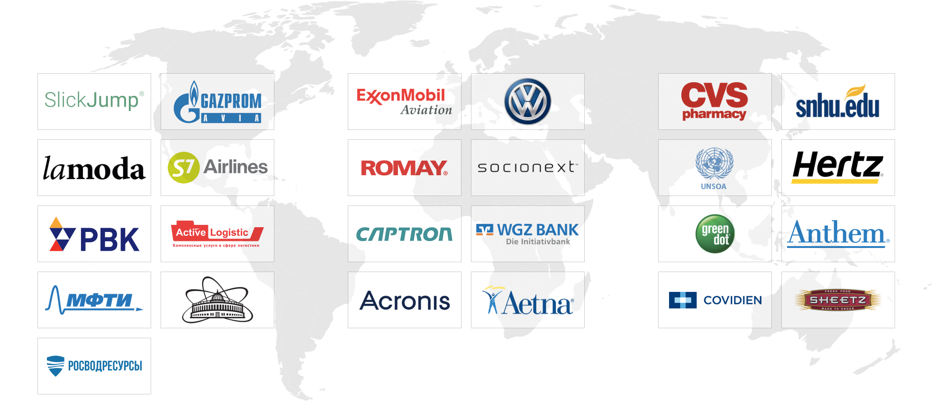
КЛИЕНТЫ И ПРЕДСТАВИТЕЛЬСТВА
Офисы:
Россия (Москва)
Германия (Мюнхен)
США (Бостон)
Беларусь (Минск)
Партнеры:
Softline
КРОК
Бизнес-консоль
Q-center

Slide 4
В России ускоряются процессы импортозамещения и создания цифровой экономики, благодаря чему растет спрос на местные BPM-системы.
На отечественные BPMВS переходят пользователи «коробочных» продуктов, малые и средние предприятия, пользователи решений зарубежной разработки
low-code подход способствует демократизации – «гражданские» разработчики получают удобный конструктор для быстрого создания и настройки прототипов приложений; любой сотрудник может получить доступ к данным без программирования.
Разрозненные корпоративные системы объединяются в единую коммуникационную среду компании, интегрируются с ИТ-ресурсами, облаком, электронными архивами.
Наступает цифровая эпоха.
2023 и ближайшее будущее
Лучший способ предсказать будущее — это изобрести его.
Алан Кэй

Slide 5
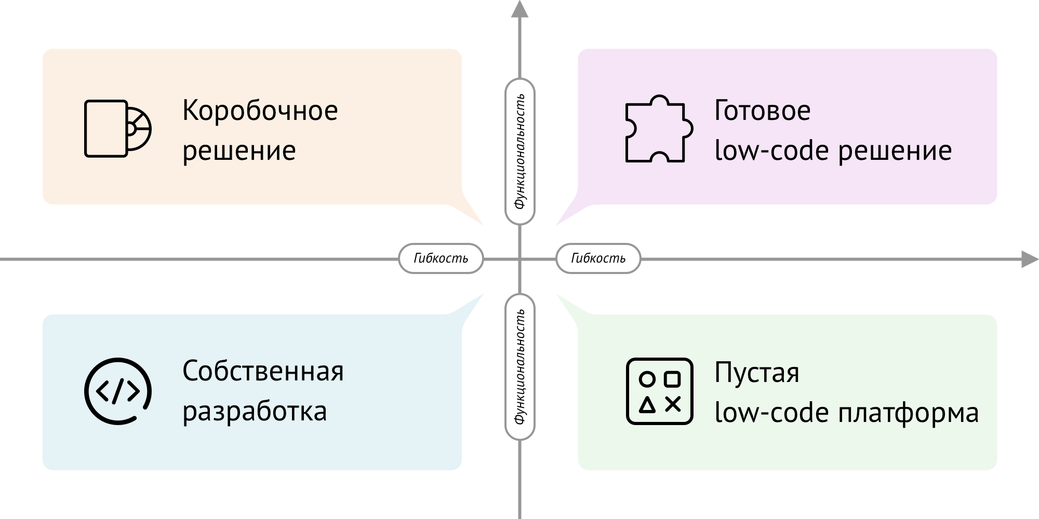
Low-code платформы для разработки бизнес-приложений станут важным компонентом рынка софтверных технологий, который в 2023 году вырастет на 20%*
* отчет Gartner за декабрь 2022 года
Готовые решения на базе low-code платформ обеспечивают быстрый старт и гибкую адаптацию к реалиям бизнеса

Slide 6
ФОКУС ВНИМАНИЯ

Slide 7
Comindware Business Application Platform
Windows + IIS
Linux + Nginx
распределенная система управления базами данных Elastic Search
для высокопроизводительных вычислений — Apache Ignite
СВОБОДНЫЙ ВЫБОР СТЕКА ТЕХНОЛОГИЙ
Опыт команды на текущем технологическом стеке
Продукт поставляется со всеми необходимыми компонентами
Развертывается с помощью специальной утилиты
более
300
человеко-лет

Slide 8
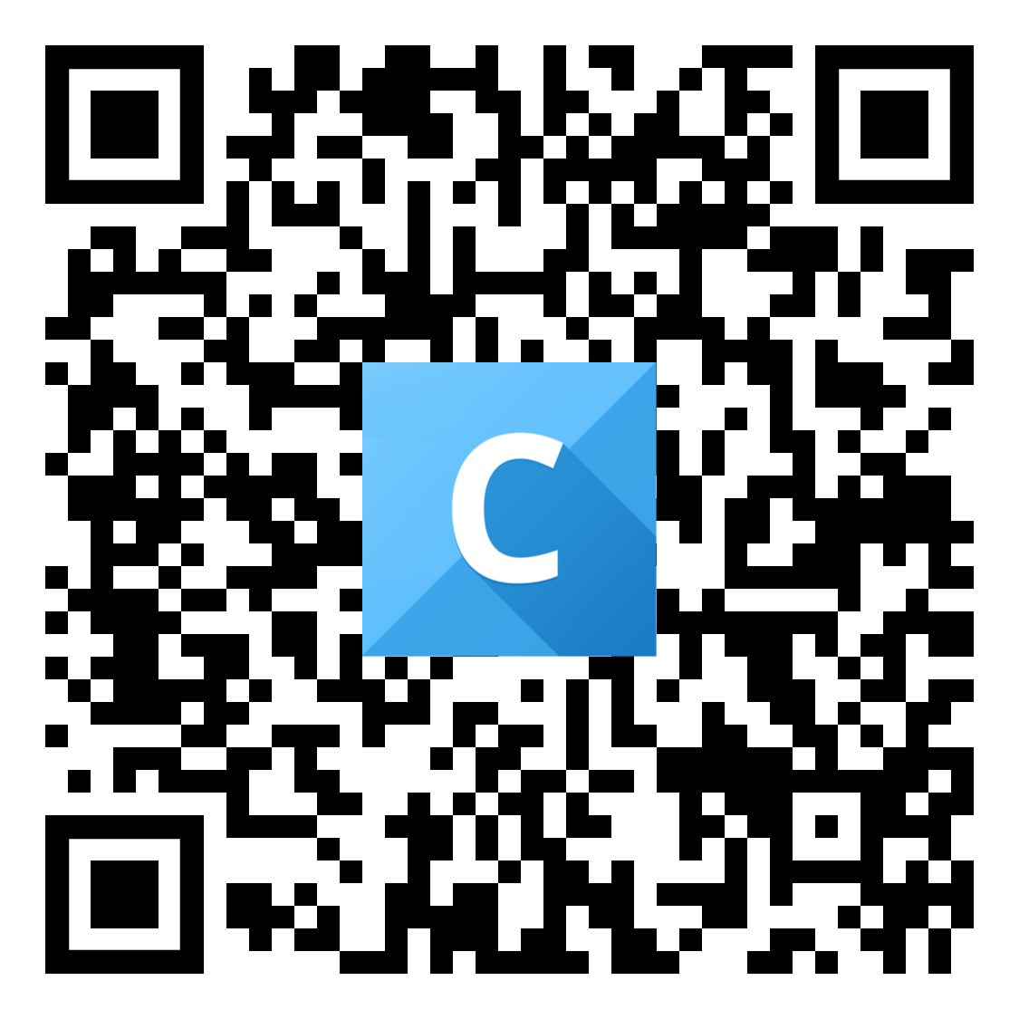
Low-code СЭД, основанная на процессном подходе
Проверенные средства автоматизации документооборота в масштабах всей компании
Настоящие low-code редакторы интерфейсов, электронных форм и модели данных
Неограниченное количество маршрутов согласования > 1000
Контроль сроков по каждому договору, служебной записке и поручению
Интеграции с Диадок, Сфера Курьер и Крипто-Про CSP
Мобильное приложение
Поддержка QR-кодов
Рабочие столы пользователей, чаты, обсуждения, комментарии
Редактор диаграмм бизнес-процессов
Онлайн-редактор документов и таблиц с историей изменений
Цифровой двойник предприятия
Ускоренный старт - в среднем 7 дней
Comindware
ЭДО

Slide 9
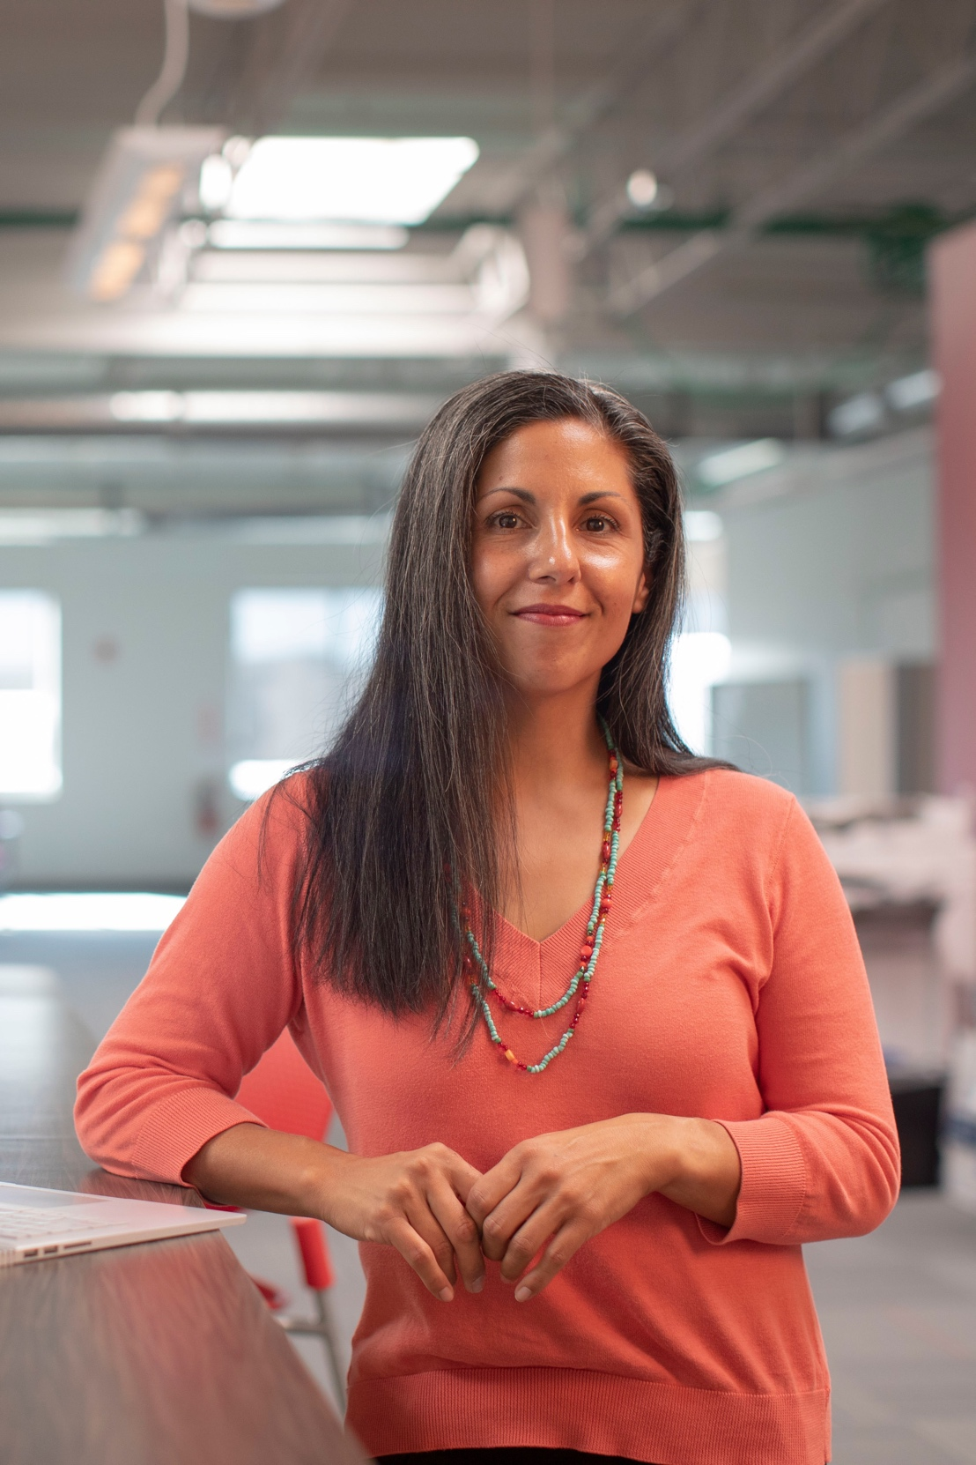
SRM-решение, которое на программном уровне поддерживает лучшие практики управления бизнес-процессами в сфере закупок
Автоматизация сквозного бизнес-процесса закупок
Уникальные инструменты для каждого этапа
Готовый портал поставщиков
Гибкие маршруты согласования документов
Назначение и делегирование задач
Поддержка справочников
Прозрачные процессы
Сбор заявок в режиме одного окна
Торги и конкурсы
Планировщик закупок
Совместная работа
Подготовка ТЗ и документации
Администрирование и управление договорами
Анализ закупочного цикла
Контроль работы сотрудников
Генерация отчетов
Адаптация решения «на лету»
Интеграция с другими системами и процессами
Запуск решения за 2-3 дня
Удобное масштабирование
Низкие затраты на доработку
Comindware
Управление Закупками

Slide 10
CAFM-решение для эффективной эксплуатации недвижимости.
Надежная и быстрая работа управляющей компании — от приема заявок до ППР.
Более 110 готовых технологических карт и инструкций
Цифровой двойник здания
Процессы управления и эксплуатации: планирование, контроль, мотивация труда, историзация
Прозрачное управление заявками
Систематизация всей информацию по зданию
BIG Data: сбор статистики и глубокий анализ
Гибкие отчеты любой сложности, без программирования
Мобильное приложение
В основе 12+ лет опыта инсталляций в России
Снижение расходов на эксплуатацию, трудозатрат на отчетность
Сокращение длительности и стоимости капитальных ремонтов
Повышение продуктивности управления, совместная работа
Минимальный простой оборудования
Интеграция с ИТ-системами
Повышение привелекательности объекта для арендаторов
Comindware
Моё здание

Slide 11
ITSM решение RockIT Manager
Быстрое внедрение эталонных ITSM-процессов и адаптация под любую методологию
Реализация любого проекта - IT Service Desk, Help Desk
Накопленная база знаний сообщества К2Тех– 20+ лет опыта внедрений
Минимальное программирование
Каталоги ИТ-услуг, оборудования, лицензий
База данных управления конфигурациями (CMDB)
Управление качеством услуг (SLA)
Инициация процесса по событиям автомониторинга
Интеграция с Active Directory/LDAP
Автоматическое назначение исполнителей
База знаний по проблемам и решениям
Порталы техподдержки IT Help Desk и самообслуживания
RockIT
Manager

Slide 12
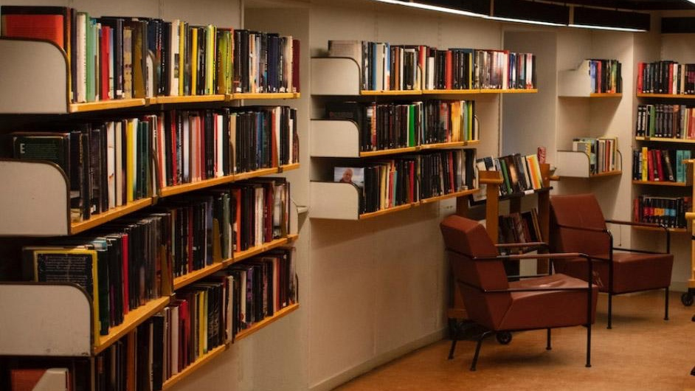
Библиотека Comindware
Кейсы, презентации видео выступлений, интервью и всё-всё-всё удобно структурировано и готово к изучению для неотвратимого успеха вашего проекта с Comindware.
Свободное чтение и скачивание, без дополнительных регистраций и СМС.

Slide 13
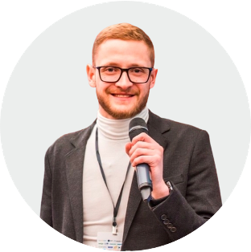
Буду рад пообщаться и обсудить подробнее:
начало проекта
личную встречу
особенности продуктов Comindware
дату для демонстрации
лицензирование и ценовую политику
БЛАГОДАРЮ
ЗА ВНИМАНИЕ
Алексей Новожилов
старший специалист по работе с ключевыми клиентами Comindware
E-mail: alexey.novozhilov@comindware.ru
Тел.: +7 (995) 902-11-90, +7 (499) 113-34-24
Skype: as.novozhilov_1
comindware.ru/an/

